Slide 1
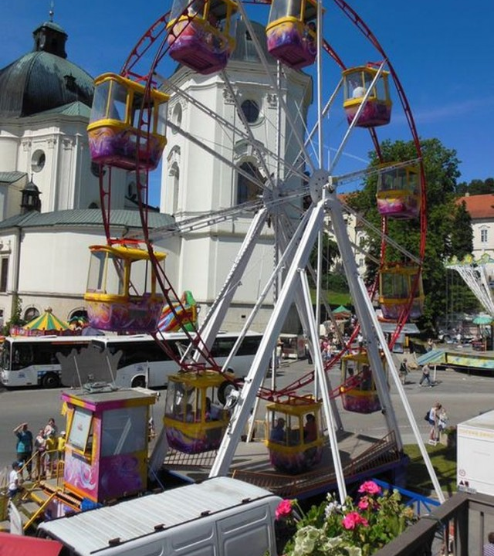
Brno poutnické (a pouťové)
Marie Hanzelková, Ústav české literatury

Slide 2
Brno a poutní místa

Slide 3
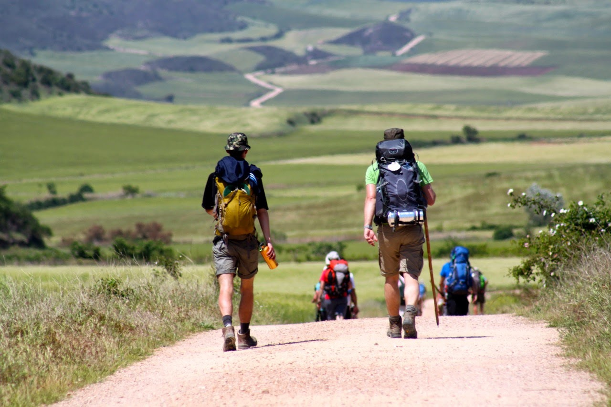
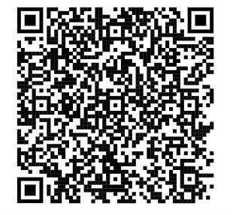
Proč lidé chodí na poutě? Pište prosím v jamboardu

Slide 4
Proč lidé chodí na poutě?
náboženská úcta
prosby o uzdravení
pokání, "odpustek"
proces dlouhé cesty
čas na duchovní (sebe)reflexi
poznání něčeho nového
společenská událost, vybočení z běžného života
přiblížení se Bohu (poutní místo: stýká se nebe se zemí)
tradice
prolíná se s turismem
diplomacie, politika

Slide 5
Struktura lekce
I. Proč lidé chodí na poutě? Pouti v minulosti i současnosti, tady v i ve světě
II. Poutní literatura: klášterní, populární i pověrečná
III. Propagace pomocí krajiny
IV. Propagace pomocí příběhů
Příklad Křtiny (Proč byl kněz pod podlahou a co se stalo s „trpaslíčkem“)
Příklad Vranov (Jak pytlák Šmehlík zastřelil švédského krále)
Příklad Žarošice (Jak turecký hejtman kouřil při mši a co z toho bylo)
Bonus, vzpomínky: obrácení mužského, varhaníkova žena
V. Shrnutí: Místa kolektivní paměti

Slide 6
Poutníci mezi nebem a zemí

Slide 7
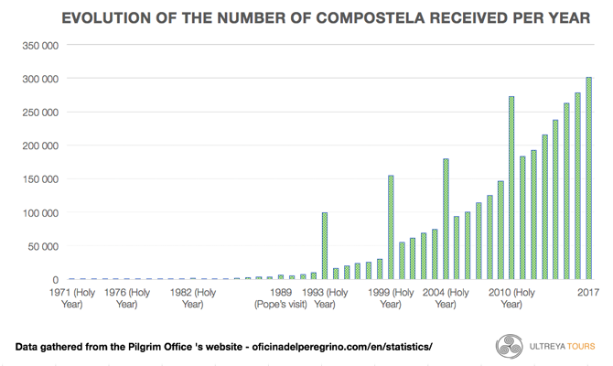
Poutě v současnosti

Slide 8
Poutě v českých zemích. Co znamenají tato čísla a slova?
Celfotr
Diva Turzanensis
1784

Slide 9
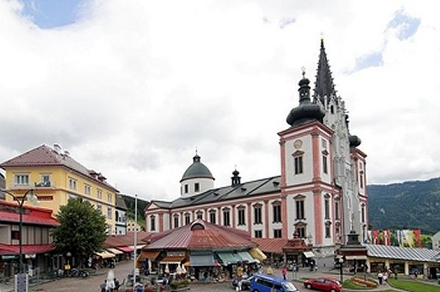
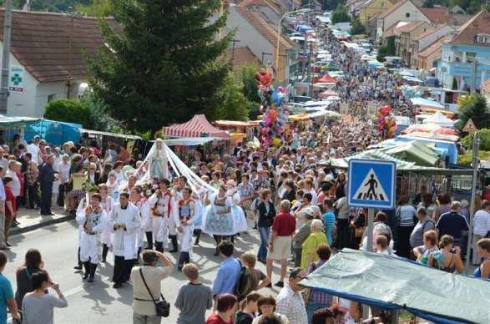
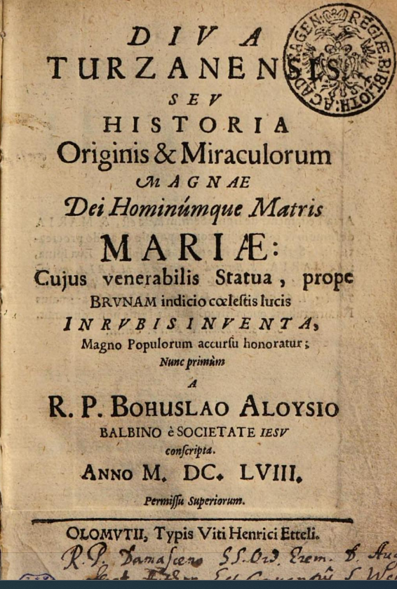
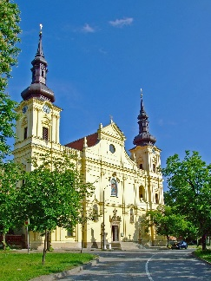
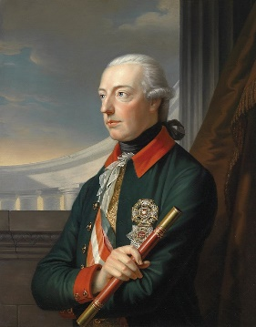
Co znamenají tato čísla a slova (kontext poutě v českých zemích)?
Celfotr (předzpěvák, vůdce poutí)
Diva Turzanensis (Maria Tuřanská)
1784 (zákaz poutí, Josef II.)

Slide 10
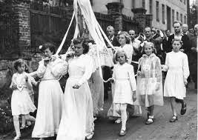
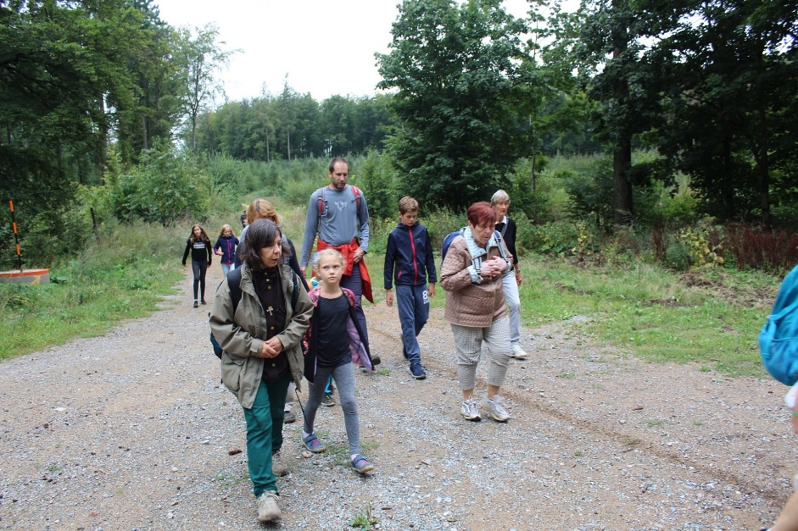
Poutníci

Slide 11
Tradice poutí v českých zemích: od středověku do současnosti
Středověk: spíše individuální poutě na daleká místa
Rozkvět poutí v období baroka (rekatolicizace
„po dobrém“)
1784 zákaz poutí Josefem II.
18./19. století obnova poutí, laicizace, nová poutní místa

Slide 12
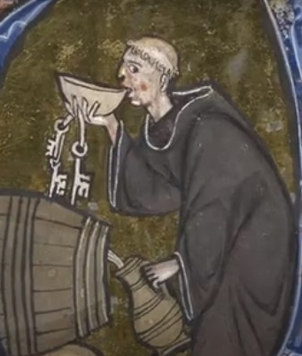
Z jakého období podle Vás pochází tento výrok? Jaké konfese byl jeho autor?
„Není počtu, kolik kapel, kostelů, oltářů po horách, po lesích, vrších, pouštích, oudolích vzdělali a k nim poutě zřídili. Ach, jaké pověry modlářství a svatokupectví se provodí, kdo to vypraví? […] Odtud do Jeruzaléma, do Častochova, do Loretu, do Kompostely a na jiná místa mnohá běhání a putování […]
Jaké zlé věci, obžerství, tance, nečistoty zlí lidé na poutích těch páší […] Ano i ženy zlé a cizoložné nemají žádné lepší příčiny, žádné cesty a zástěry, aby manžele své zklamaly a jim ze stráže vyšly.“ Havel Žalanský: O poctě boží nejpřednější (Praha: 1614)

Slide 13
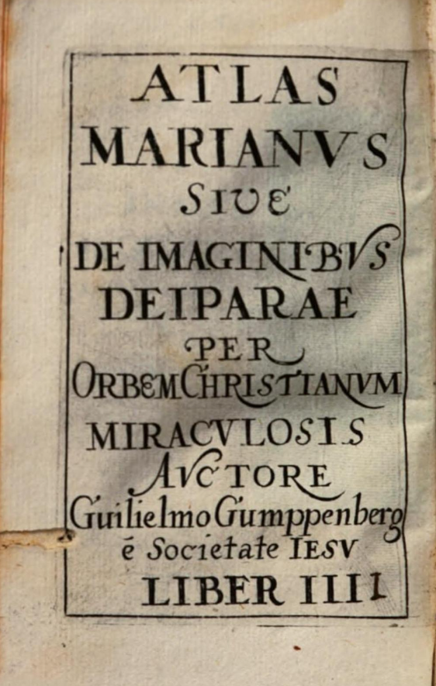
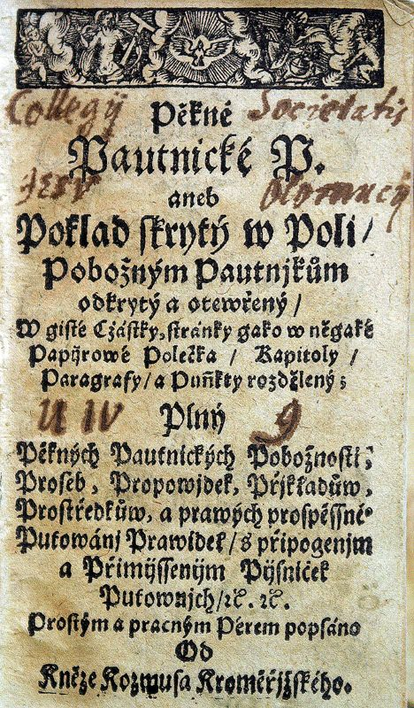
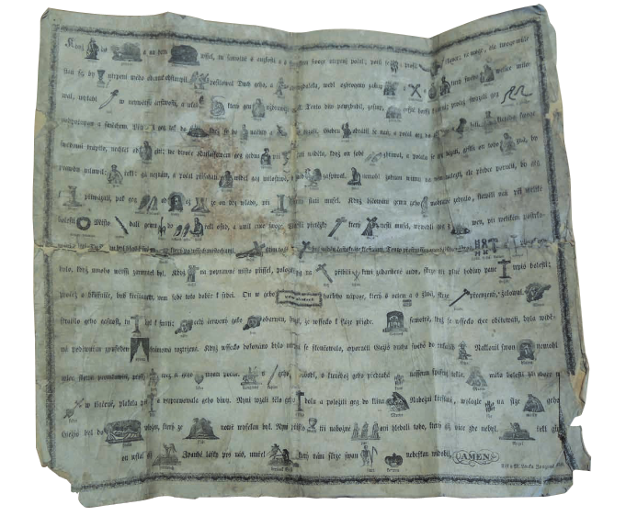
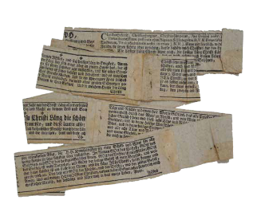
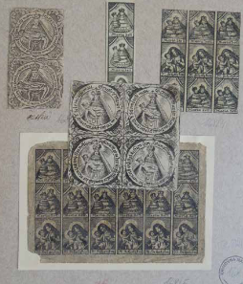
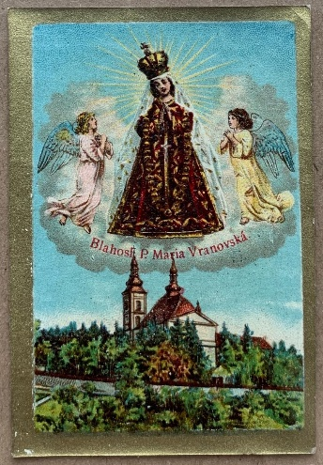
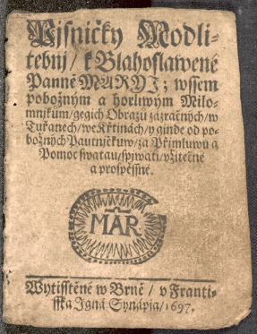
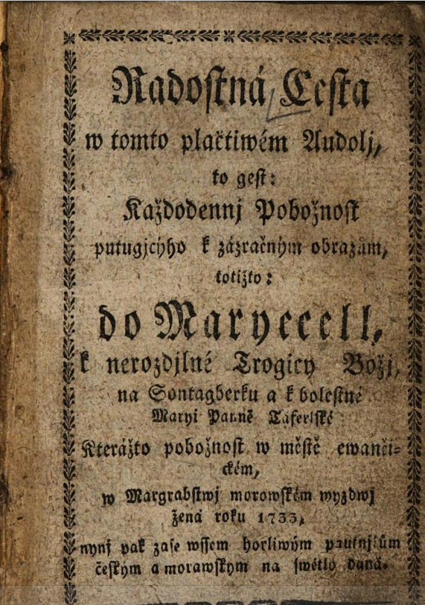
Jak byste pojmenovali tyto tisky?

Slide 14
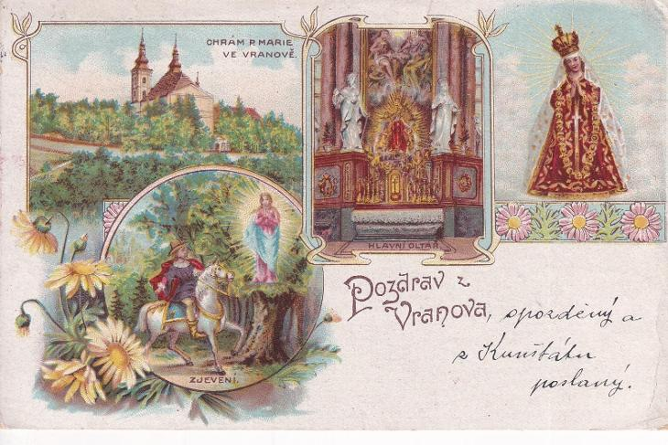
Literární prezentace poutního místa
Krajina
Příběh (historický,legendy, zázraky)

Slide 15
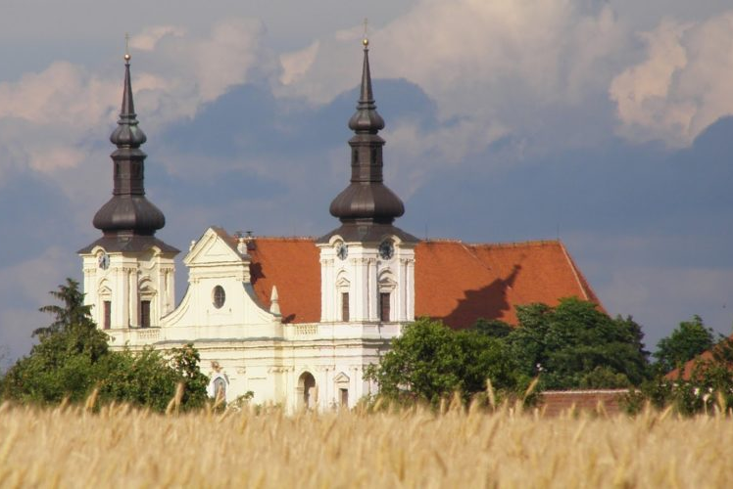
III. Propagace pomocí krajiny: Bohuslav Balbín: Diva Turzanensis, 1658 (= Madona Tuřanská)
„Brno je milované město Panenské Matky, která je z nebe chrání. […] Na dohled od Brna, směrem k východu slunce, několik málo mil, nachází se chrám, který již odedávna posvěcuje zbožnost přicházejících zástupů lidí. Domácí to místo nazývají Tuřany. Zde je sídlo naší Madony.“

Slide 16
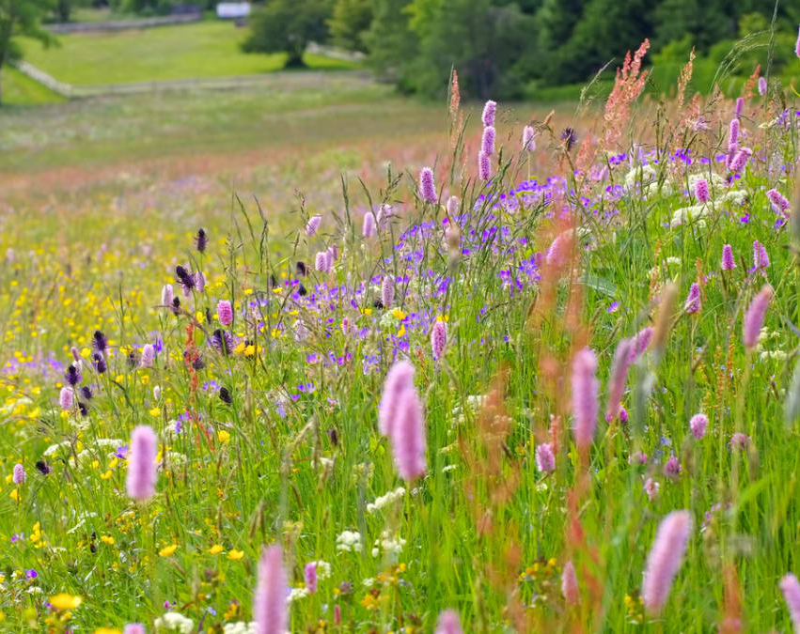
Bohuslav Balbín: Diva Turzanensis= Madona Tuřanská
„K Panně lze dojít z Brna dvojí cestou. […] První cesta je vyprahlá a prašná, druhá naopak téměř vždy chladná, jelikož vede hned rozkošným lesíkem, který propouští málo slunečního svitu, hned loukami oplývajícími květy, hned kolem lučních potoků, jejichž živá voda září do daleka, hned překrásnými zahradami a vinicemi, takže vypadá jako ráj; a také onen lesík dodnes Brňané nenazývají jinak než Ráj. Hnízdí tam mnoho zpěvných ptáků, především pak slavíčků v hloubi hájku.“

Slide 17
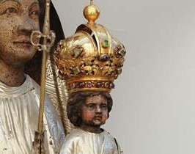
Bohuslav Balbín: Diva Turzanensis. Brno a Morava jako sakrální, mariánská krajina
„Zdá se, že v tomto sousedství Matka Boží přebývá velmi ráda. Sídlo Tuřanské Panny je totiž umístěno tam, odkud Panna sebe sama může lépe vidět a vycházet snadno vstříc pohledům. Vidí totiž především z Tuřan (o čemž jsem se na vlastní oči přesvědčil) brněnský svatotomský obraz, […] vidí na nejzazším obzoru Mikulovské vrchy, na nichž Dietrichsteinové postavili úctyhodnou kapli Panně Marii Loretánské.“

Slide 18
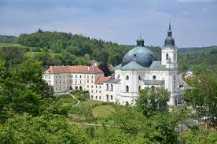
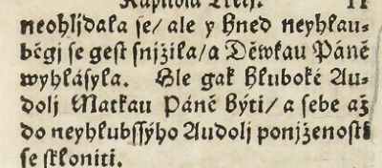
Poutní kniha Audolí křtinské: Maria, hluboké údolí

Slide 19
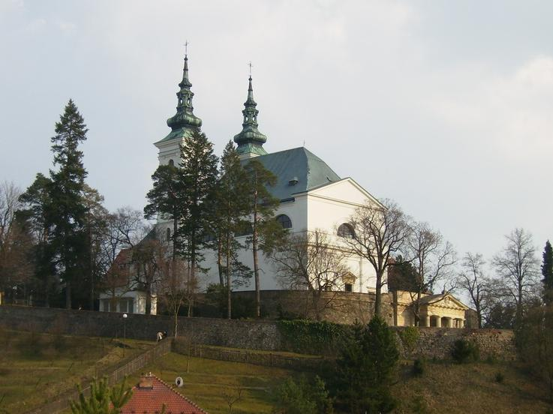
Vranovské moře mariánské lásky
„Na vranovské hoře
tam se silné moře rozplynulo
mariánské lásky
beze vší překážky naplnilo
který kraj brněnský a místo vranovský vyplnilo.“
(Kam se mám obrátit,Kutná Hora, [1751-1800?])

Slide 20
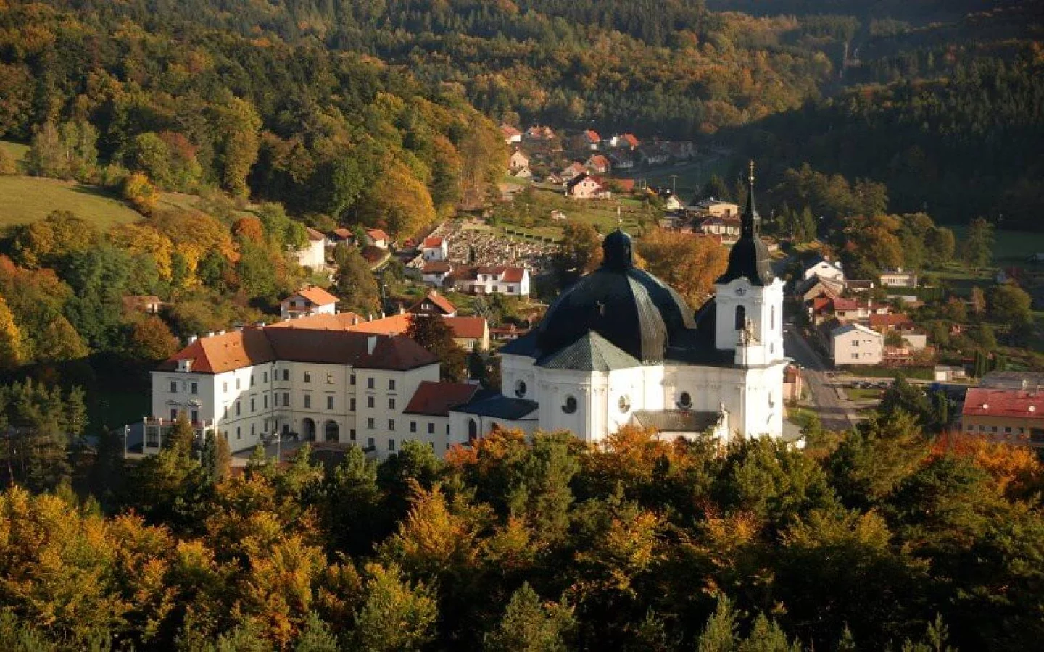
Sakrální krajina, kde se setkává pozemské a duchovní
“[Ein Ort] verstattet einen Raum, in dem Erde und Himmel, die Göttlichen und die Sterblichen eingelassen sind.” Martin Heidegger

Slide 21
Poutní okruh Vranov
HOLUBOVÁ, Markéta et al. Etnografický atlas Čech, Moravy a Slezska IX: duchovní a hmotné aspekty zbožné peregrinace. Vydání 1. Praha: Etnologický ústav Akademie věd České republiky, v.v.i., 2020.

Slide 22
Poutní okruh Tuřany
HOLUBOVÁ, Markéta et al. Etnografický atlas Čech, Moravy a Slezska IX: duchovní a hmotné aspekty zbožné peregrinace. Vydání 1. Praha: Etnologický ústav Akademie věd České republiky, v.v.i., 2020.

Slide 23
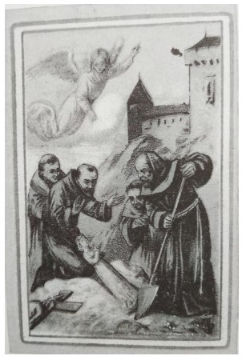
IV. Propagace pomocí příběhu
1.Zakladatelská legenda,Vranov. Uzdravení slepého maršála Viléma, 1851, Štajnochr: PM divotvůrkyně
2.Zakladatelská legenda, nalezení sošky v popelu, Nové hrady

Slide 24
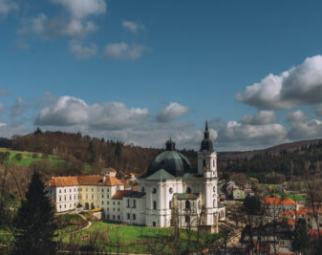
Příklad Křtiny: Audolí křtinské, 1665

Slide 25
Audolí křtinské, historický příběh: Proč byl kněz pod podlahou?
„Kněz Tomáš, farář křtinský, věkem sešlý, nemoha dále, na věži pod podlahu, tu kde zvony visí, pracně se skryl: a ač i tam nepřátelé byli, po podlaze, kde on skryt ležel, chodili, však jeho nenaleznouce, do kostela ouprkem se valili, všechno, co odnésti mohli, zloupili: obrazu však zázračnému žádné škody neučinili.“

Slide 26
Audolí křtinské, zázrak: Co se stalo s „trpaslíčkem“?
„Jako nejmenší trpaslíček, nemnoho na dvě pídě zvejš od země mohl se měřiti. Obávajíce se pak rodičové, že jim jejich syn k ohavě tak malý, uschlý a scvrklý bude, zanechavši vší světské i lidské pomoci a k duchovní se obrátili […].
Hned od toho času pomalu ho přibývalo […] a nyní čerstvý a zdravý zůstává.“

Slide 27
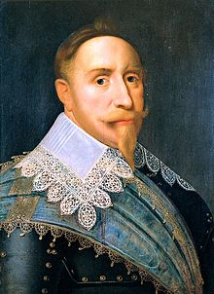
Příběh Vranov (Dub a Svatý kopeček): Jak pytlák Šmehlík zastřelil švédského krále
„Však z božího dopuštění
švejdský král svůj konec vzal,
neb v tom lese v prázdné lípě
jeden raubšíc naň číhal.
Z Otínovse byl rozený,
Šmehlík měl příjmení,
v tom lese krále zastřelil,
Bůh mu požehnal zbrani.“

Slide 28
Příklad Žarošice (a Vranov): Jak turecký hejtman kouřil při mši a co z toho bylo
„Právě kněz mši svatou sloužil
a generál tabák kouřil,
sedě na voze naň hleděl,
Zdaliž by něco nevyzvěděl.
Kněz pořád mši svatou konal,
Tělo Boží pozdvihoval,
ten pohan byl na tom místě
oslepen jestiť zajisté.“
- Maria Žarošská (muni.cz)

Slide 29
„Obracení“ poutních písní (včetně příběhů)
Většinou byla píseň „obrácena“ pouhou záměnou názvu kultu:
Tato píseň se zpívat může: k Panně Marii Boleslavské, Bzenecké, Hostýnské, Křtinské, Provodovské, Vambeřické, Štípské, Žarošické, atd.
„autorství“: široká škála práce s textem, od tvorby po nahrazení jednoho slova, novou edici (Vranov: Všecko se raduje, slunéčko svítí uvádí 3 autory)

Slide 30
Naše, nebo vaše? Vranov versus Svatá Hora
Píseň Vychvalujte/Pochvalujte pahrbkové, lesy a doliny

Slide 31
Jak snadno změnit literární krajinu…

Slide 32
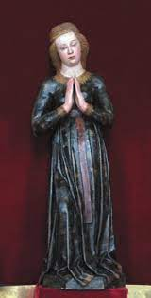
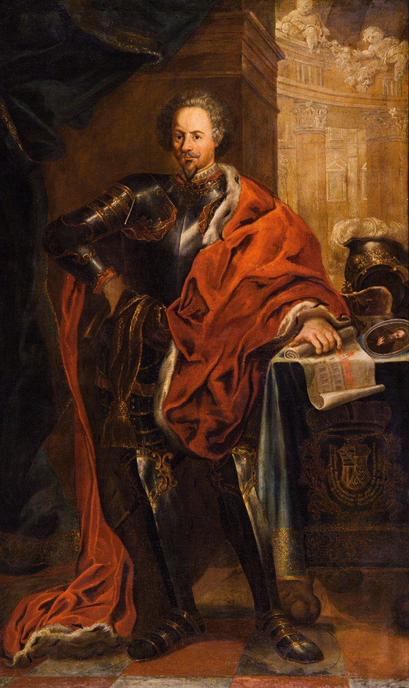
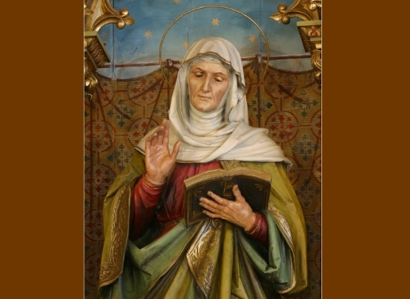
…či postavy (svaté i historické)

Slide 33
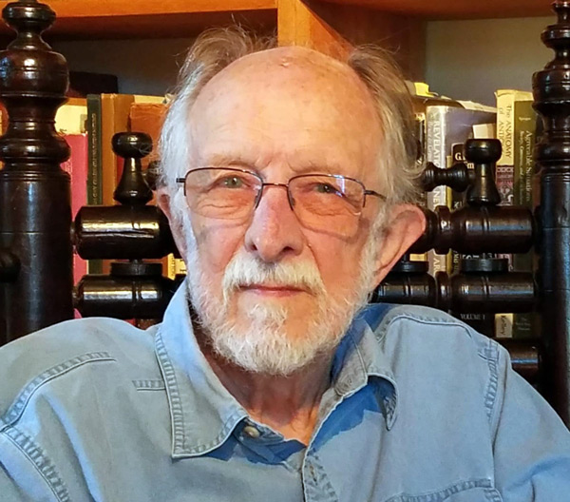
Poutní písně a populární kultura
John Fiske: „texty populární kultury nemají charakter završených objektů – proto jejich hranice působí zcela prostupným dojmem. Jeden text vplývá v druhý stejně snadno, jako tyto texty vplývají do každodenních životů. Populární kultura funguje pouze v intertextové cirkulaci […].“
(FISKE, John. Jak rozumět populární kultuře. Praha: Akropolis, 2017, s. 209)

Slide 34
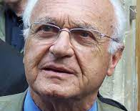
Poutní místa: místa kolektivní paměti (Pierre Nora)
Memory is life, borne by living societies founded in its name. It remains in permanent evolution, open to the dialectic of remembering and forgetting, unconscious of its successive deformations, vulnerable to manipulation and appropriation […] Memory is a perpetually actual phenomenon, a bond tying us to the eternal present […]. ” Pierre Nora

Slide 35
Bonus: příběhy ve vzpomínkách. Kniha intencí Vranov, 1869

Slide 36
Žena varhaníka, paní Zhánělová, píše farářovi, 1897
„Není tedy nižádné příčiny, aby při proslulém poutním místě, kde se nadto nachází knížecí hrobka, hrál varhaník téměř zadarmo.“

Slide 37
Děkuji Vám za pozornost
Otázky???

